Slide 1


Proceso de rediseño curricular en FACSO
Tercer Taller FACSO Rediseño Curricular
26 de agosto 2015

Slide 2


Slide 3
PROPÓSITO DE LA REFORMA CURRICULAR FACSO-UCEN
Elevar la calidad del proceso de formación y los aprendizajes de las y los estudiantes, ofreciendo un currículum adecuado a las demandas del siglo XXI y pertinente a los estudiantes que la UCEN desea formar

Slide 4
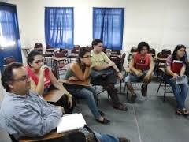
Punto de partida: diagnóstico y enfoque.

Slide 5
La malla actual de las carreras incluye un Plan Común de asignaturas que cubre el 50% de la carga curricular.
Las carreras se organizan en programas anuales de asignatura rigidizando el proceso formativo.
Si bien se introdujo el concepto de competencias no se ha logrado modificar la malla, los programas de estudio ni la práctica pedagógica en el aula.
Compromisos de cambios curriculares establecidos en los planes de mejora durante los procesos de acreditación de cada una de las carreras.

Slide 6
ENFOQUE DEL REDISEÑO
El diseño de un currículum bajo el enfoque de competencias se articula en torno a perfiles de egreso y a trayectos de formación diseñados por medio de escalamientos progresivos.
La centralidad la tienen las necesidades de aprendizaje y formación de los y las estudiantes, enmarcadas en el sello que a través del proyecto educativo ha definido la universidad.

Slide 7

PROCESO SEGUIDO PARA LAS TRES CARRERAS:
REDISEÑO CURRICULAR PROCESO SEGUIDO POR LAS TRES CARRERAS DE FACSO

Slide 8
Etapa de Rediseño curricular
1
3
5
2
Determinación de dominio o área de acción del egresado.
Levantamiento y redacción preliminar de competencias de egreso.
Validación, ajuste y redacción de las competencias.
Construcción de una matriz de competencias y niveles de competencias.
6
Delimitación de actividades curriculares
4
Escalamiento de competencias :levantamiento y graduación de los recursos internos.
7
Elaboración de plan y programas de estudios
ETAPA DE IMPLEMENTACIÓN, DE MANERA GRADUAL A PARTIR DE 2016

Slide 9
ACTORES DEL PROCESO
Primer Taller FACSO rediseño curricular 15_10_14
Comité Curricular ampliado de cada escuela determinación de dominios
(agosto a octubre 14)
Comité Curricular de cada Escuela, redacción preliminar de competencias
(noviembre 2014)
Profesionales externos a cada Escuela.
Validación y jerarquización (focus group) y pauta virtual
Comité Curricular de cada Escuela, aprobación redacción final de Competencias (enero 2015)
Académicos de cada Escuela, en comisión según dominio (Total 27 talleres de trabajo con participación de 40 académicos)
Escalamiento de competencias (marzo a mayo 2015)
Estudiantes y egresados en grupos específicos para analizar experiencia académica (abril a mayo 2015)
Comité Curricular FACSO y por Escuela . Aprobación programa rediseño ( julio 2014)
Comité curricular ampliado cada escuela elaboración y ajuste malla curricular preliminar
Segundo Taller FACSO rediseño curricular 8_01_15
Jornada FACSO de análisis convergencia y criterios malla 24 _07_15

Slide 10
En síntesis
Dominios
Competencias
Recursos internos
Indicadores
Actividades curriculares, propuesta de malla

Slide 11
Temas transversales
Ética
La ética como sello FACSO, sustentada en una perspectiva histórica y de derechos humanos.
Comunicación
Expresión oral y escrita para las Ciencias Sociales
Interdisciplinariedad
Políticas públicas
Perspectiva histórica realidad chilena y LA
Temáticas con enfoque interdisciplinar

Slide 12
IV. Documentos disponibles

Slide 13

Propuesta para el ajuste y rediseño curricular
Facultad de Ciencias Sociales
Documento de Trabajo n°1
1 de julio 2014
Documento Base para el ajustes y rediseño curricular
Facultad de Ciencias Sociales
Documento de Trabajo n°2
23 de julio 2014
Validación y jerarquización de dominios y competencias de egreso Psicología, Sociología y Trabajo Social
Facultad de Ciencias Sociales
Documento de Trabajo n°4
Diciembre 2014
Documento base para jornada de rediseño curricular: niveles de competencia y complementariedad
Facultad de Ciencias Sociales (FACSO)
Documento de trabajo n° 5
24 de julio 2015

Slide 14
TRABAJO SOCIAL

Slide 15
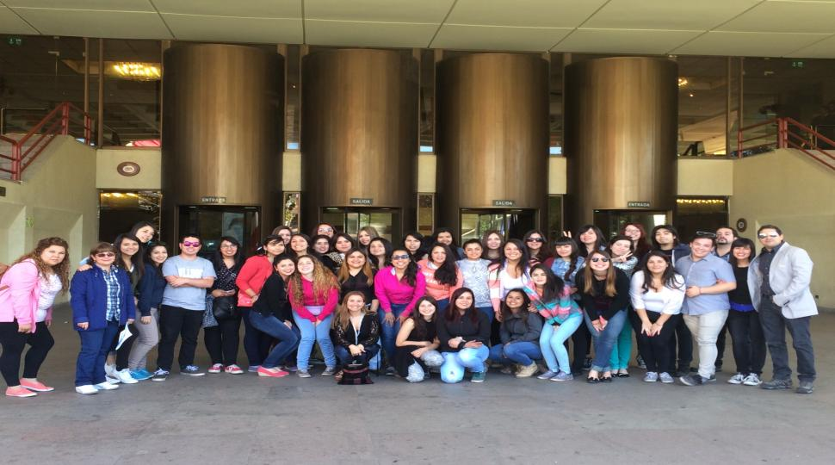

Slide 16
Dominios
Intervención social
Planificación y Gestión Social
Investigación Social

Slide 17
Ejemplo
DOMINIO: INTERVENCIÓN SOCIAL | COMPETENCIAS POR NIVEL
Este dominio corresponde a las acciones que realiza el o la trabajadora social cuando interviene de manera profesional en fenómenos sociales relacionados con sujetos sociales, promoviendo su transformación. En su desempeño profesional, asume un enfoque de derechos y respeto a la dignidad de las personas; utiliza teorías provenientes del campo de las ciencias sociales; conoce y comunica de manera clara, adecuada y pertinente información relevante relacionada con instituciones, organizaciones y redes sociales; desarrolla estrategias innovadoras frente a fenómenos emergentes, buscando potenciar las capacidades de los sujetos sociales, con el propósito de contribuir al mejoramiento de sus condiciones de vida. | D1 C1 N1Conoce y comprende los fundamentos del Trabajo Social situándolos en una perspectiva histórica, identifica enfoques epistemológicos asociándolos con modelos de intervención social en contexto de vulnerabilidad y exclusión; conoce y problematiza fenómenos sociales basándose en teorías provenientes de la sociología, antropología y psicología social; conoce y aplica metodologías y técnicas para diagnosticar necesidades sociales de los diferentes sujetos y actores sociales en procesos de intervención a nivel micro social.

Slide 18
Ejemplo
INDICADORES | ACTIVIDADES CURRICULARES | Semestre | Actividades curriculares | semestre
Conoce los fundamentos teóricos del trabajo social | Perspectiva histórica y política del TS | S1
Conoce y comprende el trabajo social desde una perspectiva histórica a nivel nacional y latinoamericana | Perspectiva histórica y política del TS | S1 | Perspectiva histórica chile y LA | S1
Conoce y comprende enfoques epistemológicos y teorías provenientes del campo de las ciencias sociales. | Epistemología de las ciencias sociales | S4 |  | S2
Comprende la lógica de las políticas públicas y entiende el funcionamiento del Estado a nivel micro, meso y macro social. | Políticas públicas y problemas sociales | S2 | Políticas públicas y trabajo social | S3
Comprende fenómenos y problemas sociales, contextualizándolos en una perspectiva histórica y social a nivel latinoamericano. | Perspectiva histórica chile y LA | S1 | Políticas públicas y problemas sociales | S2 | Perspectiva histórica y política del TS | S1
Conoce y aplica metodologías y técnicas para diagnosticar necesidades sociales en los procesos de intervención social | Línea de investigación social

Slide 19
Ciclo Básico
Ciclo Intermedio
Ciclo Avanzado
1° Semestre
2° Semestre
3° Semestre
4° Semestre
5° Semestre
6° Semestre
7° Semestre
8° Semestre
9° Semestre
10° Semestre
Perspectiva histórica y política del Trabajo Social
Fundamentos psicosociales para la intervención
Modelos y estrategias de intervención social I
Modelos y estrategias de intervención social II
Modelos y estrategias de intervención social III
Estrategias innovadoras para la intervención: aprendizaje y participación social
Ciudadanía y participación social
Dilemas éticos en Trabajo Social contemporáneo
Seminario de Tesis I
Seminario de Tesis II
Fundamentos antropológicos para la intervención social
Fundamentos sociológicos para la intervención social
Fundamentos socio-jurídicas para la intervención social
Epistemología de las ciencias sociales
Teoría y técnica de comunicación social
Práctica Profesional
Práctica Profesional
Perspectiva histórica de la realidad chilena y latinoamericana*
Políticas públicas y problemas sociales*
Análisis de políticas públicas y Trabajo Social
Gobierno y Gestión Municipal
Planificación Social
Gestión de planes, programas y proyectos sociales
Diseño y evaluación de proyectos sociales I
Diseño y evaluación de proyectos sociales II
Lógica en investigación social*
Investigación social
Sist. para la intervención social
Investigación social cuantitativa
Investigación social cualitativa
Análisis de información cuantitativa de fenómeno y problemas sociales
Análisis de información cualitativa de fenómeno y problemas sociales
Investigación participativa para la intervención social
Pobreza y exclusión social
Ética y derechos humanos*
Economía y desarrollo
Fenómenos sociales emergentes y trabajo social I
Fenómenos sociales emergentes y trabajo social II
Optativo de Facultad I*
Optativo de Facultad II*
Pobreza y exclusión social
Reflexividad en los procesos de intervención
I
Reflexividad en los procesos de intervención I
I
Reflexividad en los procesos de intervención III
Reflexividad en los procesos de intervención IV
Reflexividad en los procesos de intervención
V
Reflexividad en los procesos de intervención
VI
Reflexividad en los procesos de intervención
VII
Expresión oral y escrita para las CCSS*
Inglés I**
Inglés II**
Inglés III**
Transversal institucional I**
Transversal institucional II **
Dominio de Intervención Social
Competencia Transversal Comunicación
Ciclo Avanzado
* Cursos comunes FACSO
Dominio de planificación y Gestin Social
Competencia Transversal Ética
Transversal Institucional
** Cursos comunes UCEN
Dominio de Investigación Social
Optativo Facultad

Slide 20
Ciclo Básico
Ciclo Intermedio
Ciclo Avanzado
1° Semestre
2° Semestre
3° Semestre
4° Semestre
5° Semestre
6° Semestre
7° Semestre
8° Semestre
9° Semestre
10° Semestre
Perspectiva histórica y política del Trabajo Social
Fundamentos psicosociales para la intervención
Modelos y estrategias de intervención social I
Modelos y estrategias de intervención social II
Modelos y estrategias de intervención social III
Estrategias innovadoras para la intervención: aprendizaje y participación social
Ciudadanía y participación social
Dilemas éticos en Trabajo Social contemporáneo
Seminario de Tesis I
Seminario de Tesis II
Fundamentos antropológicos para la intervención social
Fundamentos sociológicos para la intervención social
Fundamentos socio-jurídicas para la intervención social
Epistemología de las ciencias sociales
Teoría y técnica de comunicación social
Práctica Profesional
Práctica Profesional
Perspectiva histórica de la realidad chilena y latinoamericana*
Políticas públicas y problemas sociales*
Análisis de políticas públicas y Trabajo Social
Gobierno y Gestión Municipal
Planificación Social
Gestión de planes, programas y proyectos sociales
Diseño y evaluación de proyectos sociales I
Diseño y evaluación de proyectos sociales II
Lógica en investigación social*
Investigación social
Sist. para la intervención social
Investigación social cuantitativa
Investigación social cualitativa
Análisis de información cuantitativa de fenómeno y problemas sociales
Análisis de información cualitativa de fenómeno y problemas sociales
Investigación participativa para la intervención social
Pobreza y exclusión social
Ética y derechos humanos*
Economía y desarrollo
Fenómenos sociales emergentes y trabajo social I
Fenómenos sociales emergentes y trabajo social II
Optativo de Facultad I*
Optativo de Facultad II*
Pobreza y exclusión social
Reflexividad en los procesos de intervención
I
Reflexividad en los procesos de intervención I
I
Reflexividad en los procesos de intervención III
Reflexividad en los procesos de intervención IV
Reflexividad en los procesos de intervención
V
Reflexividad en los procesos de intervención
VI
Reflexividad en los procesos de intervención
VII
Expresión oral y escrita para las CCSS*
Inglés I**
Inglés II**
Inglés III**
Transversal institucional I **
Transversal institucional II *
Dominio de Intervención Social
Competencia Transversal Comunicación
Ciclo Avanzado
* Cursos comunes FACSO
Dominio de planificación y Gestión Social
Competencia Transversal Ética
Transversal Institucional
** Cursos comunes UCEN
Dominio de Investigación Social
Optativo Facultad

Slide 21
PSICOLOGÍA

Slide 23
Dominios
Intervención Psicosocial
Estudios Evaluativos
Investigación

Slide 24
Ejemplo
DOMINIO: ESTUDIOS EVALUATIVOS | COMPETENCIAS POR NIVEL
Este dominio refiere a las acciones que realiza el psicólogo(a) cuando aplica de manera científica, y cautelando el estricto resguardo de normas éticas, procedimientos destinados a emitir un juicio sobre el estado y dinámica de personas, grupos, organizaciones, comunidades o instituciones. En su desempeño profesional, sobre la base de conocimientos disciplinares y desde un enfoque analítico y de reflexividad, detecta necesidades y recursos de personas y colectivos considerando sus contextos y espacios de actuación; utiliza diferentes procedimientos de carácter descriptivo, explicativo o diagnóstico de acuerdo al propósito del estudio; realiza eficazmente la devolución de sus resultados y juicios fundamentados que sustentan de manera adecuada la toma de decisiones y/o los procesos de intervención en la diversidad de espacios de la vida humana, grupos, organizaciones y comunidades. | DII.C2.N1. Comprende los fundamentos y marcos referenciales de los procesos evaluativos considerando aspectos biopsicosociales; comprende y asocia a los contextos, conceptos básicos de la disciplina como desarrollo humano, bienestar, salud mental; conoce las normativas y regulaciones institucionales relacionadas a los distintos procesos evaluativos, identifica procedimientos evaluativos, según distintos propósitos, necesidades y recursos de individuos y colectivos.

Slide 25
Ejemplo

Slide 26
Ciclo Básico
Ciclo Intermedio
Ciclo Avanzado
1° Semestre
2° Semestre
3° Semestre
4° Semestre
5° Semestre
6° Semestre
7° Semestre
8° Semestre
9° Semestre
10° Semestre
Historia y áreas de la psicología
Escuelas y paradigmas en psicología
Psicología del desarrollo I
Teorías de la personalidad
Psicopatología I
Psicopatología II
Introducción a la psicoterapia
Electivo Profesional
Electivo Profesional
Práctica Profesional
Anatomía y fisiología del sistema nervioso
Neurociencias cognitivas
Ética y derechos humanos*
Psicología del desarrollo II
Diagnóstico psicológico
Aplicación de pruebas psicológicas I
Aplicación de pruebas psicológicas II
Ética del trabajo psicológico
Electivo Profesional
Procesos Psicológicos I
Procesos Psicológicos II
Epistemología de las ciencias sociales
Teorías de la comunicación
Psicología del trabajo y las organizaciones
Teoría del cambio organizacional
Gestión de redes y trabajo territorial
Electivo Profesional
Electivo Profesional
Perspectiva histórica de la realidad chilena y latinoamericana*
Políticas públicas y problemas sociales*
Psicología Social
Aprendizaje y cambio
Intervención psicosocial
Técnicas de trabajo grupal y comunitario
Diseño y planificación de proyectos psicosociales
Gestión y evaluación de proyectos psicosociales
Electivo Profesional
Licenciatura en Psicología
Lógica de la investigación social
Fundamentos del diseño de investigación en psicología
Metodología cuantitativa I
Metodología cuantitativa II
Metodología cualitativa I
Metodología cualitativa II
Seminario de investigación en psicología I
Seminario de investigación en psicología I
Electivo Profesional
Taller de Identidad profesional I
Bases socioculturales del individuo
Taller de Identidad profesional II
Cambio y transformación social
Taller de Identidad profesional III
Psicología clínica
Psicología Educacional
Taller de inserción
Electivo Profesional
Expresión oral y escrita para las CCSS*
Inglés I**
Inglés II**
Inglés III**
Transversal institucional I **
Transversal institucional II **
Optativo de Facultad I*
Optativo de Facultad II*
Dominio Estudios Evaluativos
Competencia Transversal Comunicación
Áreas de Especialización
* Cursos comunes FACSO
Dominio Intervención Psicosocial
Competencia Transversal Ética
Optativo Facultad
** Cursos comunes UCEN
Dominio Investigación
Saberes fundamentales disciplinares
Transversal Institucional

Slide 27
Ciclo Básico
Ciclo Intermedio
Ciclo Avanzado
1° Semestre
2° Semestre
3° Semestre
4° Semestre
5° Semestre
6° Semestre
7° Semestre
8° Semestre
9° Semestre
10° Semestre
Historia y áreas de la psicología
Escuelas y paradigmas en psicología
Psicología del desarrollo I
Teorías de la personalidad
Psicopatología I
Psicopatología II
Introducción a la psicoterapia
Electivo Profesional
Electivo Profesional
Práctica Profesional
Anatomía y fisiología del sistema nervioso
Neurociencias cognitivas
Ética y derechos humanos*
Psicología del desarrollo II
Diagnóstico psicológico
Aplicación de pruebas psicológicas I
Aplicación de pruebas psicológicas II
Ética del trabajo psicológico
Electivo Profesional
Procesos Psicológicos I
Procesos Psicológicos II
Epistemología de las ciencias sociales
Teorías de la comunicación
Psicología del trabajo y las organizaciones
Teoría del cambio organizacional
Gestión de redes y trabajo territorial
Electivo Profesional
Electivo Profesional
Perspectiva histórica de la realidad chilena y latinoamericana*
Políticas públicas y problemas sociales*
Psicología Social
Aprendizaje y cambio
Intervención psicosocial
Técnicas de trabajo grupal y comunitario
Diseño y planificación de proyectos psicosociales
Gestión y evaluación de proyectos psicosociales
Electivo Profesional
Licenciatura en Psicología
Lógica de la investigación social
Fundamentos del diseño de investigación en psicología
Metodología cuantitativa I
Metodología cuantitativa II
Metodología cualitativa I
Metodología cualitativa II
Seminario de investigación en psicología I
Seminario de investigación en psicología I
Electivo Profesional
Taller de Identidad profesional I
Bases socioculturalees del individuo
Taller de Identidad profesional II
Cambio y transformación social
Taller de Identidad profesional III
Psicología clínica
Psicología Educacional
Taller de inserción
Electivo Profesional
Expresión oral y escrita para las CCSS*
Inglés I**
Inglés II**
Inglés III**
Transversal institucional I **
Transversal institucional II **
Optativo de Facultad I*
Optativo de Facultad II*
Dominio Estudios Evaluativos
Competencia Transversal Comunicación
Áreas de Especialización
* Cursos comunes FACSO
Dominio Intervención Psicosocial
Competencia Transversal Ética
Optativo Facultad
** Cursos comunes UCEN
Dominio Investigación
Saberes fundamentales disciplinares
Transversal Institucional

Slide 28
SOCIOLOGÍA

Slide 29
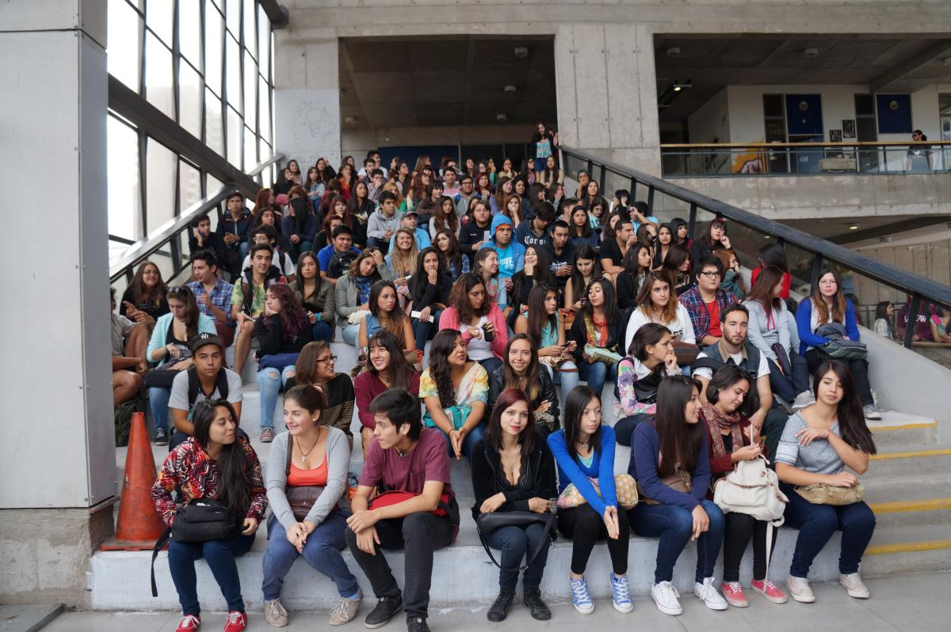

Slide 30
Dominios
Comprensión social y Reflexión crítica
Planificación y Gestión
Investigación Aplicada

Slide 31
Ejemplo

Slide 32
Ejemplo

Slide 33
Ciclo Básico
Ciclo Intermedio
Ciclo Avanzado
1° Semestre
2° Semestre
3° Semestre
4° Semestre
5° Semestre
6° Semestre
7° Semestre
8° Semestre
9° Semestre
10° Semestre
Introducción a la Sociología
Sociología y formación de la sociedad moderna
Sociología de los problemas sociales
Transformación de la sociedad latinoamericana
Práctica Profesional
Obtención de Título Profesional
(práctica, informe y presentación)
Bases del pensamiento filosófico
Fundamentos antropológicos de la vida social
Ética y derechos humanos*
Teoría sociológica clásica
Teoría sociológica
contemporánea I
Teoría sociológica contemporánea II
Teoría sociológica contemporánea III
Debates sociológicos actuales
Ética de la profesión
Perspectiva histórica de la realidad chilena y latinoamericana*
Políticas públicas y problemas sociales*
Introducción a la micro y macro economía
Fundamentos de los procesos políticos y la ciudadanía
Sociología organizacional
Formulación de proyectos sociales
Evaluación de proyectos sociales
Intervención y gestión estratégica
Opinión pública y marketing
Observación sociológica cultura y cotidianeidad
Corrientes de la psicología contemporánea y fundamentos de la psicología social
Gestión de bases de datos
Estructura y dinámica actual de la población
Métodos cualitativos I
Métodos cualitativos II
Transversal institucional II (mitad de curso)**
Análisis de datos cualitativos
Debates Gestión aplicada de proyectos sociales
Licenciatura en sociología
Lógica en investigación social*
Fundamentos de la investigación sociológica
Método cuantitativos I
Análisis de datos cuantitativos I
Métodos cuantitativos II
Análisis de datos cuantitativos II
Métodos mixtos, experimentales y cuasi experimentales
Epistemología de la ciencia y el conocimiento
Optativo Sociologías Temáticas V
Optativo Sociologías Temáticas I
Optativo Sociologías Temáticas II
Optativo Sociologías Temáticas III
Optativo Sociologías Temáticas IV
Optativo Sociologías Temáticas VI
Expresión oral y escrita para las CCSS*
Inglés I**
Inglés II**
Inglés III**
Transversal institucional I (mitad de curso)**
Optativo de Facultad I*
Optativo de Facultad II*
Dominio Sociología y Teoría Sociológica
Competencia Transversal Comunicación
Miradas complementarias de la sociología
* Cursos comunes FACSO
1 SOCIOLOGÍA URBANA
2 SOCIOLOGÍA MEDIOÁMBIENTE
3 SOCIOLOGÍA DE LA EDUCACIÓN
4 SOCIOLOGÍA DE LA COMUNICACIÓN
5 SOCIOLOGÍA ECONÓMICA
6 SOCIOLOGÍA DEL TRABAJO Y LAS TRANSFORMACIONES PRODUCTIVAS
7 DESIGUALDAD Y EXCLUSIÓN SOCIAL
8 CONFLICTO MOVIMIENTOS SOCIALES Y POLÍTICOS
9 SOCIOLOGÍA DE LA GLOBALIZACIÓN
10 SOCIOLOGÍA DE LA RELIGIÓN
11 SOCIOLOGÍA DE LA TECNOLOGÍA, CIENCIA Y CAMBIO SOCIAL
12 SOCIOLOGÍA DE LA SALUD
13 SOCIOLOGÍA DEL ARTE Y LA CULTURA
14 SOCIOLOGÍA DEL DERECHO
15 SUBJETIVIDAD, INDIVIDUACIÓN Y CUERPO (DENTRO DE DEBATES ACTUALES)
Dominio Gestión y planificación
Competencia Transversal Ética
Optativo Facultad
** Cursos comunes UCEN
Dominio Metodología
Sociologías Temáticas
Transversal Institucional

Slide 34
Ciclo Básico
Ciclo Intermedio
Ciclo Avanzado
1° Semestre
2° Semestre
3° Semestre
4° Semestre
5° Semestre
6° Semestre
7° Semestre
8° Semestre
9° Semestre
10° Semestre
Introducción a la Sociología
Sociología y formación de la sociedad moderna
Sociología de los problemas sociales
Transformación de la sociedad latinoamericana
Práctica Profesional
Obtención de Título Profesional
(práctica, informe y presentación)
Bases del pensamiento filosófico
Fundamentos antropológicos de la vida social
Ética y derechos humanos*
Teoría sociológica clásica
Teoría sociológica
contemporánea I
Teoría sociológica contemporánea II
Teoría sociológica contemporánea III
Debates sociológicos actuales
Ética de la profesión
Perspectiva histórica de la realidad chilena y latinoamericana*
Políticas públicas y problemas sociales*
Introducción a la micro y macro economía
Fundamentos de los procesos políticos y la ciudadanía
Sociología organizacional
Formulación de proyectos sociales
Evaluación de proyectos sociales
Intervención y gestión estratégica
Opinión pública y marketing
Observación sociológica cultura y cotidianeidad
Corrientes de la psicología contemporánea y fundamentos de la psicología social
Gestión de bases de datos
Estructura y dinámica actual de la población
Métodos cualitativos I
Métodos cualitativos II
Transversal institucional II **
Análisis de datos cualitativos
Debates Gestión aplicada de proyectos sociales
Licenciatura en sociología
Lógica en investigación social*
Fundamentos de la investigación sociológica
Método cuantitativos I
Análisis de datos cuantitativos I
Métodos cuantitativos II
Análisis de datos cuantitativos II
Métodos mixtos, experimentales y cuasi experimentales
Epistemología de la ciencia y el conocimiento
Optativo Sociologías Temáticas V
Optativo Sociologías Temáticas I
Optativo Sociologías Temáticas II
Optativo Sociologías Temáticas III
Optativo Sociologías Temáticas IV
Optativo Sociologías Temáticas VI
Expresión oral y escrita para las CCSS*
Inglés I**
Inglés II**
Inglés III**
Transversal institucional I **
Optativo de Facultad I*
Optativo de Facultad II*
Dominio Sociología y Teoría Sociológica
Competencia Transversal Comunicación
Miradas complementarias de la sociología
* Cursos comunes FACSO
1 SOCIOLOGÍA URBANA
2 SOCIOLOGÍA MEDIOÁMBIENTE
3 SOCIOLOGÍA DE LA EDUCACIÓN
4 SOCIOLOGÍA DE LA COMUNICACIÓN
5 SOCIOLOGÍA ECONÓMICA
6 SOCIOLOGÍA DEL TRABAJO Y LAS TRANSFORMACIONES PRODUCTIVAS
7 DESIGUALDAD Y EXCLUSIÓN SOCIAL
8 CONFLICTO MOVIMIENTOS SOCIALES Y POLÍTICOS
9 SOCIOLOGÍA DE LA GLOBALIZACIÓN
10 SOCIOLOGÍA DE LA RELIGIÓN
11 SOCIOLOGÍA DE LA TECNOLOGÍA, CIENCIA Y CAMBIO SOCIAL
12 SOCIOLOGÍA DE LA SALUD
13 SOCIOLOGÍA DEL ARTE Y LA CULTURA
14 SOCIOLOGÍA DEL DERECHO
15 SUBJETIVIDAD, INDIVIDUACIÓN Y CUERPO (DENTRO DE DEBATES ACTUALES)
Dominio Gestión y planificación
Competencia Transversal Ética
Optativo Facultad
** Cursos comunes UCEN
Dominio Metodología y Análisis de datos
Sociologías Temáticas
Transversal Institucional
Notes:
1 SOCIOLOGÍA URBANA
2 SOCIOLOGÍA MEDIOÁMBIENTE
3 SOCIOLOGÍA DE LA EDUCACIÓN
4 SOCIOLOGÍA DE LA COMUNICACIÓN
5 SOCIOLOGÍA ECONÓMICA
6 SOCIOLOGÍA DEL TRABAJO Y LAS TRANSFORMACIONES PRODUCTIVAS
7 DESIGUALDAD Y EXCLUSIÓN SOCIAL
8 CONFLICTO MOVIMIENTOS SOCIALES Y POLÍTICOS
9 SOCIOLOGÍA DE LA GLOBALIZACIÓN
10 SOCIOLOGÍA DE LA RELIGIÓN
11 SOCIOLOGÍA DE LA TECNOLOGÍA, CIENCIA Y CAMBIO SOCIAL
12 SOCIOLOGÍA DE LA SALUD
13 SOCIOLOGÍA DEL ARTE Y LA CULTURA
14 SOCIOLOGÍA DEL DERECHO
15 SUBJETIVIDAD, INDIVIDUACIÓN Y CUERPO (DENTRO DE DEBATES ACTUALES)

